Slide 1

IOS – Instituto de Oportunidade Social
Raciocínio Lógico e Algoritmo

Slide 2

Objetivo
> Raciocínio Lógico
> Algoritmo

Slide 3
IOS – Instituto de Oportunidade Social
Raciocínio lógico

Slide 4
Raciocínio lógico
> O que é o raciocínio lógico?
O raciocínio lógico é a capacidade que o indivíduo tem de organizar suas ideias e pensamentos de modo a encontrar uma solução para um desafio ou problema. Ele se baseia em evidências ou analisa as situações de uma forma crítica para chegar a uma determinada conclusão.

Slide 5
Raciocínio lógico
> O que é o raciocínio lógico?
Existem diferentes recursos para desenvolver o raciocínio lógico como por exemplo os jogos de tabuleiro e de estratégia, como xadrez e dama, sempre foram muito utilizados e são realmente eficazes.
São os raciocínios por dedução, indução e abdução.

Slide 6
Raciocínio lógico
> Dedução
O raciocínio lógico por dedução costuma ser muito associado ao raciocínio lógico matemático. Isso porque ele chega a um determinado resultado ou conclusão em função de uma probabilidade evidente. Assim, segue uma determinada regra e a sua premissa para concluir algo. Por exemplo:
Quando o carteiro passa, o meu cachorro late. O meu cachorro latiu, por isso, o carteiro já passou.

Slide 7
Raciocínio lógico
> Indutivo
No caso do raciocínio lógico indutivo, o indivíduo determina uma regra. Para isso, ele utiliza um raciocínio analítico e crítico observando os diversos exemplos de como uma determinada situação sempre leva a outra. Ou seja, a conclusão segue a premissa. É comum cientistas utilizarem esse tipo de raciocínio. Por exemplo:
Todas as vezes que o meu cachorro latiu, o carteiro estava passando. Então, se o meu cachorro latir, é porque o carteiro está passando.

Slide 8
Raciocínio lógico
> Abdução
No raciocínio lógico por abdução, o indivíduo determina a premissa. Esse tipo de raciocínio é muito associado a detetives e diagnosticistas. Nesse caso, a conclusão e a regra servem como base para defender uma determinada premissa, que explica por que se chegou àquela conclusão. Por exemplo:
Sempre que o carteiro passa meu cachorro late. Meu cachorro está latindo, então, o carteiro deve estar passando.

Slide 9
Raciocínio lógico
> Probabilidades
A probabilidade está baseada em lidar com incertezas juntamente com a capacidade de um Método Dedutivo voltado à exploração da estrutura.
Há muitas questões complexas que vão lidar com uma ampla variedade de contexto e diversidade de propostas. A probabilidade sempre trabalha com porcentagens.

Slide 10
Raciocínio lógico
> Sequências lógicas
A sequência lógica tem por finalidade descobrir um padrão para sequências, que podem estar relacionadas a figuras, letras, pessoas ou números.

Slide 11
Raciocínio lógico
> Equivalências
Este é o tipo de teste mais usado, pois trabalha com proposições equivalentes. As proposições são ditas como equivalentes quando dizem a mesma coisa. A partir daí é possível substituir uma proposição pela outra, pois elas possuem os mesmos valores de lógica. Isto é, se uma proposição for verdadeira, a outra também será.

Slide 12
Raciocínio lógico
> Análise combinatória
Os testes de análise combinatória são aqueles que permitem contar de forma indireta o número de agrupamentos que é possível fazer com os elementos de um ou mais conjuntos, sendo possível usar o princípio da contagem, fórmulas de arranjo, permutação e combinação.

Slide 13
IOS – Instituto de Oportunidade Social
Algoritmo

Slide 14
Algoritmo
> O que é Algoritmo
Em matemática e ciência da computação, um algoritmo é uma sequência finita de instruções rigorosas, normalmente usadas para resolver uma classe de problemas específicos ou para realizar uma computação. Algoritmos são usados ​​como especificações para realizar cálculos e processamento de dados.

Slide 15
Algoritmo
> O que é Algoritmo
O que é um algoritmo de um exemplo?
Image result for o que é algoritmo
Mas o que é Algoritmo? Algoritmo é simplesmente uma "receita" para executarmos uma tarefa ou resolver algum problema. E como toda receita, um algoritmo também deve ser finito. Se seguirmos uma receita de bolo corretamente, conseguiremos fazer o bolo.

Slide 16
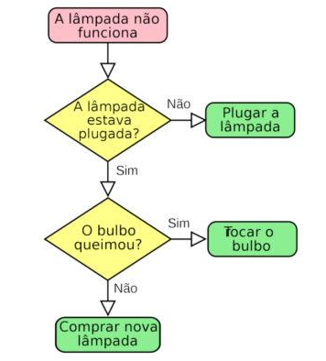
Algoritmo
> O que é Algoritmo

Slide 17
IOS – Instituto de Oportunidade Social
Exercícios

Slide 18
Exercícios
PROBABILIDADE
Jogamos dois dados comuns. Qual a probabilidade de que o total de pontos seja igual a 10?
a) 1/12.
b) 1/11.
c) 1/10.
d) 2/23.

Slide 19
Exercícios
Analisando-se o padrão de construção da sequência numérica abaixo, assinalar a alternativa que apresenta o próximo termo dessa sequência, de modo que o padrão seja mantido: 5, 15, 30, 90, 180, 540, 1080, ?
A 3.620
B 3.240
C 2.560
D 2.160
SEQUÊNCIA
A sequência (5, 13, 25, 41, X, 85) obedece a uma regra lógica. O termo X dessa série é
45.
51.
57.
61.
69.

Slide 20
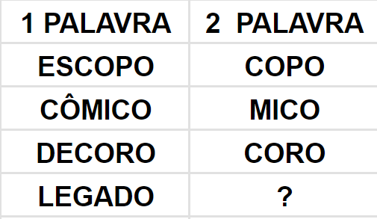
Exercícios
RACIOCÍNIO
No quadro abaixo, a segunda palavra foi obtida a partir da primeira, seguindo certa regra na remoção das suas sílabas. Sendo assim, assinalar a alternativa que contém a palavra que substitui o ponto de interrogação CORRETAMENTE:
A LEGO
B LEDO
C LAGO
D GELO
E GADO

Slide 21
Exercícios
EQUIVALÊNCIA
11-A negação de “Todos os brasileiros gostam de futebol” é:
a) “Apenas um brasileiro gosta de futebol.”
b) “Pelo menos um brasileiro gosta de futebol.”
c) “Existem brasileiros que gostam de futebol.”
d) “Existem brasileiros que não gostam de futebol.”
e) “Nenhum brasileiro gosta de futebol.

Slide 22
Exercícios
ANÁLISE COMBINATÓRIA
De quantas maneiras diferentes, uma pessoa pode se vestir tendo 6 camisas e 4 calças?
a) 10 maneiras
b) 24 maneiras
c) 32 maneiras
d) 40 maneiras

